Slide 1
Начальная школа
СОШ №86
Анализ работы МО учителей
начальных классов
за 2013-2014 учебный год

Slide 2
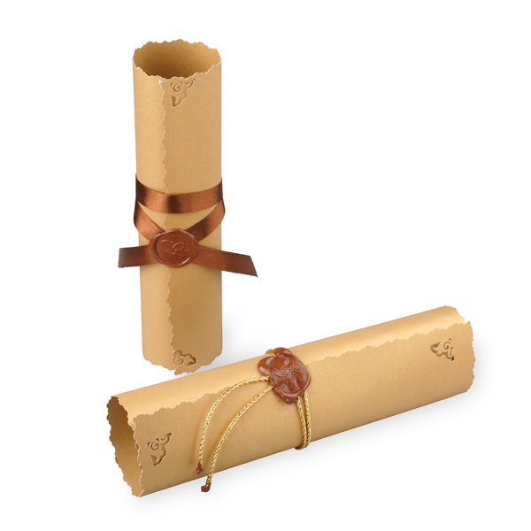
МО начальных классов работает по теме:
Личностно ориентированное обучение как средство развития учителя и школы.
Цель работы МО:
непрерывное совершенствование уровня педагогического мастерства учителей, их эрудиции и компетентности в области преподавания предметов начальной школы.

Slide 3
Задачи:
Знакомство с методическими новинками и опытом педагогов-новаторов в области деятельностного подхода к обучению, метода проектов
Включение педагогов в экспериментальную деятельность по реализации задач стандартов образования
Углубление знаний о методике преподавания учебных тем. Повышение качества преподавания
Составление и коррекция тематического планирования с учетом возможностей и особенностей класса
Взаимопосещения учителями уроков
Стимулирование учителей к активному участию в семинарах, открытых уроках, конкурсах
Помощь в работе над составлением портфолио учителей
Повышение компьютерной компетенции учителей
Создание атмосферы для творческого самовыражения педагогов в обучении и воспитании учащихся
Стимулирование учителей к повышению уровня профессионального мастерства через систему курсовой подготовки
Включение педагогов в экспериментальную деятельность по созданию адаптивной среды для детей с особыми образовательными потребностями
Совершенствование воспитательного процесса в школе
Обеспечение контроля работы молодых специалистов (ведение документации, подготовка к урокам, работа с родителями и т. д.
Организация наставничества
Налаживание системы взаимодействия между всеми участниками образовательного процесса, культурными центрами, дошкольными и досуговыми организациями
Организация внеклассной и внешкольной работы
Взаимодействие с родителями по вопросам учебно-воспитательного процесса
Содействие учителям в развитии кабинетной системы: использование технических средств обучения, разработка индивидуальных карточек и т. д.
Работа над эстетическими и санитарно-гигиеническими требованиями к содержанию и оснащению кабинета (чистота, тепловой и воздушный режимы, маркировка парт и т. д.)
Составление памяток по ведению документации, тетрадей и дневников учащихся, памяток для учащихся

Slide 4
Педагогический коллектив учителей и воспитателей - 13чел.
С высшей категорией – 6 чел.
С первой категорией - 3 чел.
Со второй категорией – 3 чел.
Без категории - 1 чел

Slide 5
Информация о педагогических кадрах
№ | Ф.И.О. учителя | Образование | Стаж | Категория
1 | Амангельдиева Риза Садыковна | высшее | 13 лет | высшая
2 | Бизюлёва Лариса Александровна | высшее | 19 лет | вторая
3 | Гайворонская Светлана.Васильевна | высшее | 27 лет | первая
4 | Ермоленко Владилена Витальевна | высшее | 38 лет | вторая
5 | Карп Елена Витальевна | высшее | 16 лет | высшая
6 | Паульзен Ольга Владимировна | высшее | 20 лет | вторая
7 | Ролова Наталья Сергеевна | высшее | 18 лет | первая
8 | Савичева Надежда Сергеевна | высшее | 22 года | первая
9 | Смагулова Лариса Сабитовна | высшее | 32 года | высшая
10 | Сувашбаева Лариса Александровна | высшее | 30 лет | высшая
11 | Шелухина Татьяна Дмитриевна | высшее | 22 года | высшая
12 | Яковенко Бэла Владимировна | высшее | 31 год | высшая
13 | Абсатова Айгуль Сапаровна | Ср.спец, н/высшее | 2 года | Без катег.

Slide 6
№№ п/п | Фамилия, имя, отчество учителя | тема по самообразованию
1. | Яковенко Б.В. | Формирование учебных умений и навыков у младших школьников.
2. | Гайворонская С.В | Предупреждение вредных привычек у младших школьников.
3. | Шелухина Т.Д. | Создание и развитие «Портфолио » ученика, как способа фиксирования, накопления и оценки индивидуальных достижений школьника.
4. | Бизюлева Л.А. | Деятельностный метод обучения
5. | Карп Е.В. | Повышение качества знаний через применение современных педагогических технологий.
6. | Сувашбаева Л.А. | Развитие мыслительных способностей младших школьников.
7. | Ермоленко В.В. | Развитие познавательной активности.
8. | Амангельдиева Р.С, | Дидактическая игра, как средство активизации познавательной деятельности младших школьников.
9. | Смагулова Л.С | Развитие самостоятельности у учащихся. Формирование у младших школьников учебных качеств: умение осмысленно управлять своей познавательной деятельностью.
10. | Ролова Н.С. | Развитие умений самостоятельной работы у младших школьников в учебной деятельности.
11 | Абсатова А.С. | Формирование нравственных качеств личности у младших школьников через познание окружающего мира
12 | Кутышева Л.Б. | Формирование здорового образа жизни у воспитанников ГПД
13 | Паульзен О.В. | Игровая деятельность на занятиях по математике

Slide 7
Курсы
повышения
квалификации
Проблемные
курсы
Посещение
уроков коллег
Работа над темой
самообразования
Открытые уроки
Участие
в семинарах
ПРОФЕССИОНАЛЬНОЕ САМОРАЗВИТИЕ
Совершенство-
вание
педагогического
стиля
Исследовательская
работа
Открытые
внеклассные
мероприятия
Проектная
деятельность
Работа в
творческих группах
Выступления
на педсоветах,
методсоветах

Slide 8
Начальная школа – это 12 классов, где обучается 318 ученика.
Увлекательные уроки
Развивающее обучение
Психологическая совместимость
Захватывающие спортивные игры и
соревнования
Весёлые праздники, представления
Самые любимые учителя!

Slide 9
Сравнительные показатели результативности
обучения учащихся учителями начальной школы
2012-2013 и 2013-2014 учебных годов.
№ | Ф.И.О. кл.руководителя | Качество знаний 2012-2013 уч. год | Качество знаний 2013-2014 уч. год
1. | Смагулова Лариса Сабитовна | 70% | 77%
2. | Ролова Наталья Сергеевна | 73% | 75%
3. | Яковенко Белла Владимировна | 74% | 59%
4. | Гайворонская Светлана Васильевна | 72% | 63%
5. | Шелухина Татьяна Дмитриевна | 70% | 69%
6. | Бизюлева Лариса Александровна | 52% | 56%
7. | Карп Елена Витальевна | 58,3% | 56%
8. | Сувашбаева Лариса Александровна | 70% | 81%
9. | Ермоленко Владилена Витальевна | 38% | 70%
10 | Амангельдиева Риза Садыковна | 59% | 77%
 | Итого | 62,6% | 68,6%

Slide 10
Мониторинг качества знаний учащихся начального звена.

Slide 11
Параметры техники чтения в начальной школе
на конец 2013-2014 учебного года
Класс | Норма |  | Выше нормы |  | Ниже нормы
 | 1 чет. | 4 чет. | 1 чет. | 4 чет. | 1 чет. | 4 чет.
2 «Б» | 16 | 15 | 14 | 13 | 3 | 2
2 «В» | 10 | 15 | 20 | 15 | 2 | 1
Всего 2 классы | 26 | 30 | 34 | 28 | 5 | 3
3 «Б» | 17 | 20 | 6 | 4 | 6 | 5
3 «В» | 16 | 18 | 10 | 7 | 4 | 5
Всего 3 классы | 33 | 38 | 16 | 11 | 10 | 10
4 «Б» | 3 | 6 | 18 | 17 | 5 | 3
4 «В» | 6 | 6 | 17 | 15 | 3 | 4
4 «Г» | 9 | 9 | 13 | 13 | 3 | 3
Всего 4 классы | 18 | 21 | 48 | 45 | 11 | 10
Всего по нач.шк. | 77 | 89 | 98 | 84 | 26 | 23

Slide 12
Параметры техники чтения в начальной школе на конец 2013-2014 уч.года

Slide 13
Открытые уроки в рамках методических дней
Бизюлёва Л.А. – «Охрана водоёмов»
Смагулова Л.С. – «Красив тот, кто красиво поступает»
Ролова Н.С.- «Учимся дружить»
Карп Е.В. – «Охрана водоёмов»
Яковенко И.В.- «Органы пищеварения»
Гайворонская С.В.- «Таблица умножения и деления числа 9»
Савичева Н.С. – «Экология твоего дома»
внеклассные мероприятия,
конкурсы рисунков, газет, конкурс чтецов.

Slide 14
Наши достижения
Дети принимали участие в Областном математическом турнире «Бастау»,
Учащиеся 3-4 классов принимали участие
во Всероссийском конкурсе по математике
«Кенгуру» и «Русский медвежонок – языкознание для всех».
В Республиканской олимпиаде «Ак бота», «Таным -2014»
Участвовали в Республиканском конкурсе
«Парасат», «Человек и природа»
Участие в интеллектуальном марафоне «Команда года».
Участие в международном конкурсе «Золотое руно».

Slide 15
Участие учащихся начальной школы в интеллектуальных конкурсах и олимпиадах
«Ак бота» - 27 (2 призовых места)
«Русский медвежонок» - 4 призовых мест
«Кенгуру математик» - 38
«Золотое руно» - 18 (1 призовое место)
«Парасат» - 11 призовых мест
«Бастау» - 26 (6 призовых мест)
«Команда года»

Slide 16
Задачи работы на будущий год
совершенствовать управление познавательной деятельностью учащихся на уроках до качественного усвоения программного материала всеми учащимися
продолжить работу МО начальных классов над проблемой успешного применения в УВП эффективных методов и приемов обучения и воспитания младших школьников
развивать ведущие учебные компетенции младших школьников
усилить личностную направленность начального обучения
проводить анализ ЗУН по всем предметам учебного плана, изучать уровень воспитанности детей с дальнейшим поиском путей повышения эффективности УВП.

Slide 17
Выводы:
В начальной школе имеется сложившийся коллектив опытных педагогов, способных успешно реализовать поставленные задачи;
Сохраняются стабильные показатели численности детского населения, что говорит о конкурентоспособности школы.
В школе создана комфортная образовательная среда.
Результаты работы учителей подтверждаются призовыми местами, завоеванными нашими детьми на городских и республиканских олимпиадах.
Работа с мотивированными на учебную деятельность и одаренными детьми осуществляется целенаправленно.

Slide 18
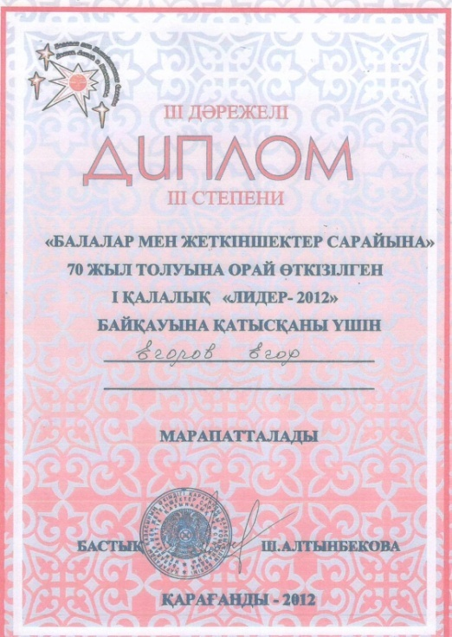
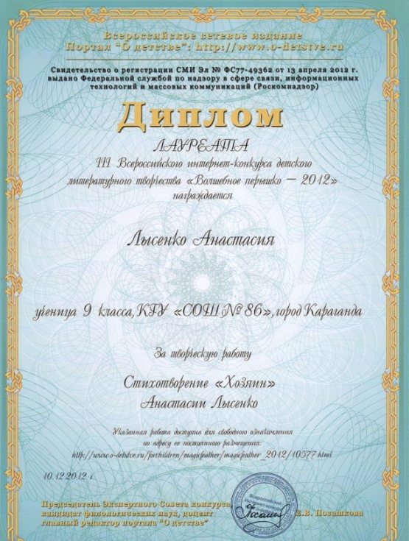
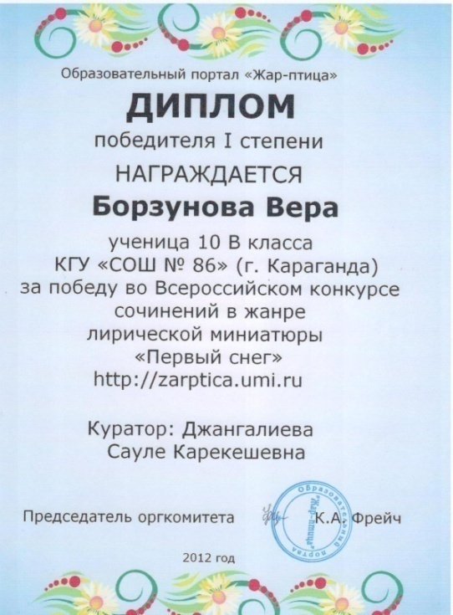
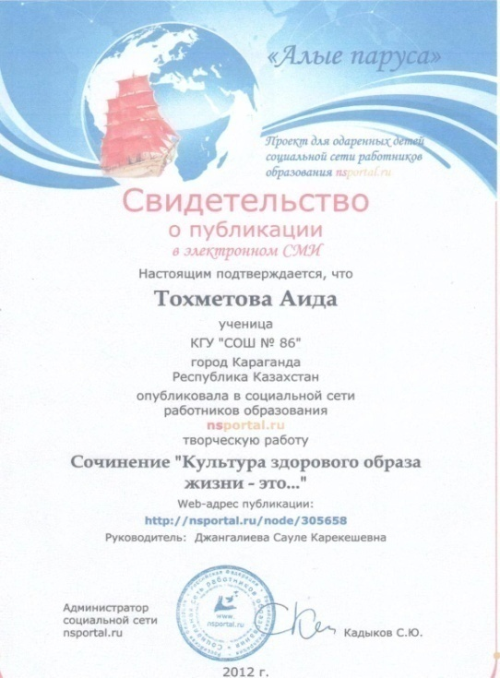
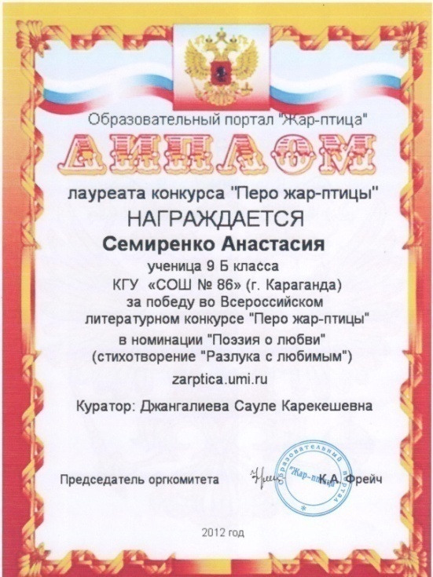
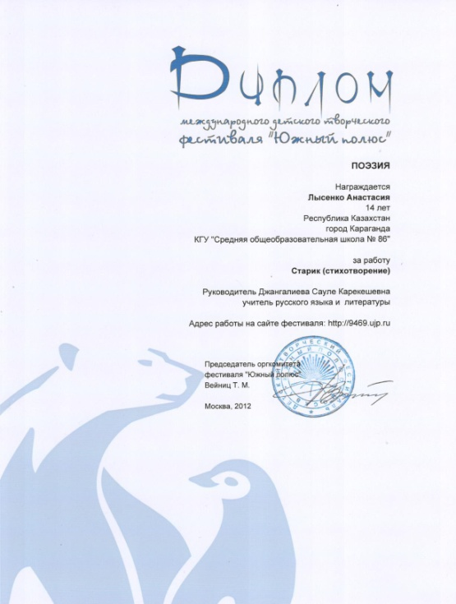
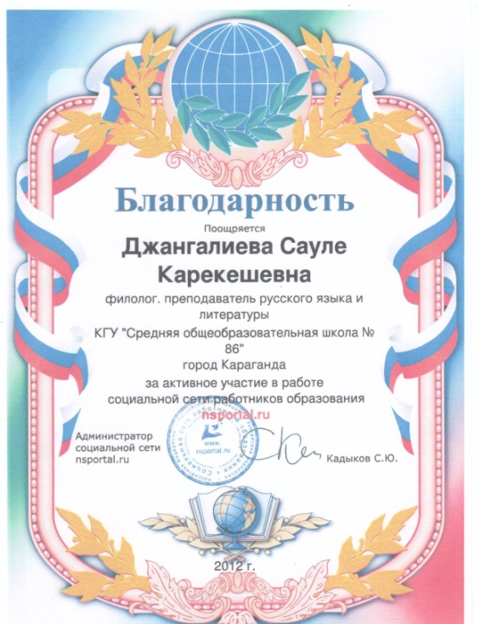
Наши достижения

Slide 19
СПАСИБО ЗА ВНИМАНИЕ!

